Slide 1
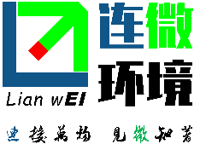
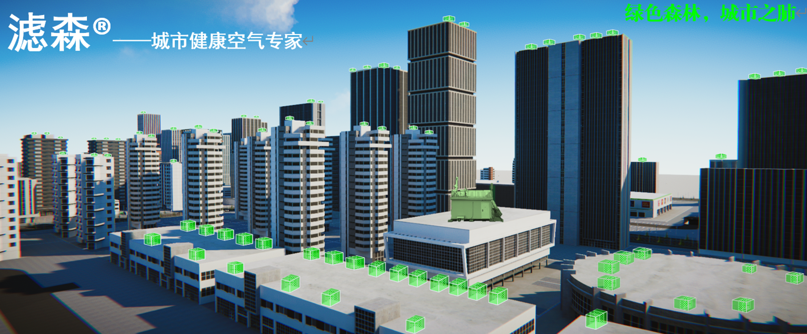
大气颗粒物数字化治理服务—“滤森”
打造城市“绿色森林”，提供强大“城市之肺”，城市健康空气专家！
“滤森”产品介绍
在大气污染物高值区域形成一道绿色森林（“滤森”）屏障，高值区域污染空气经由动力风机吸入到设备内部经过层层过滤转化为洁净空气，再向周边区域输送，从而达到治理区域环境空气的目的。
“滤森”产品应用
“滤森”净化设备根据不同应用场景分为工地/停车场颗粒物净化装置、屋顶颗粒物净化装置、车载移动式颗粒物净化装置，同时每种设备可根据客户要求相应调整合适风量。广泛适用于：城市建设工地、城市道路、隧道、涵洞、停车场、路灯以及人口密集活动区等。

Slide 2
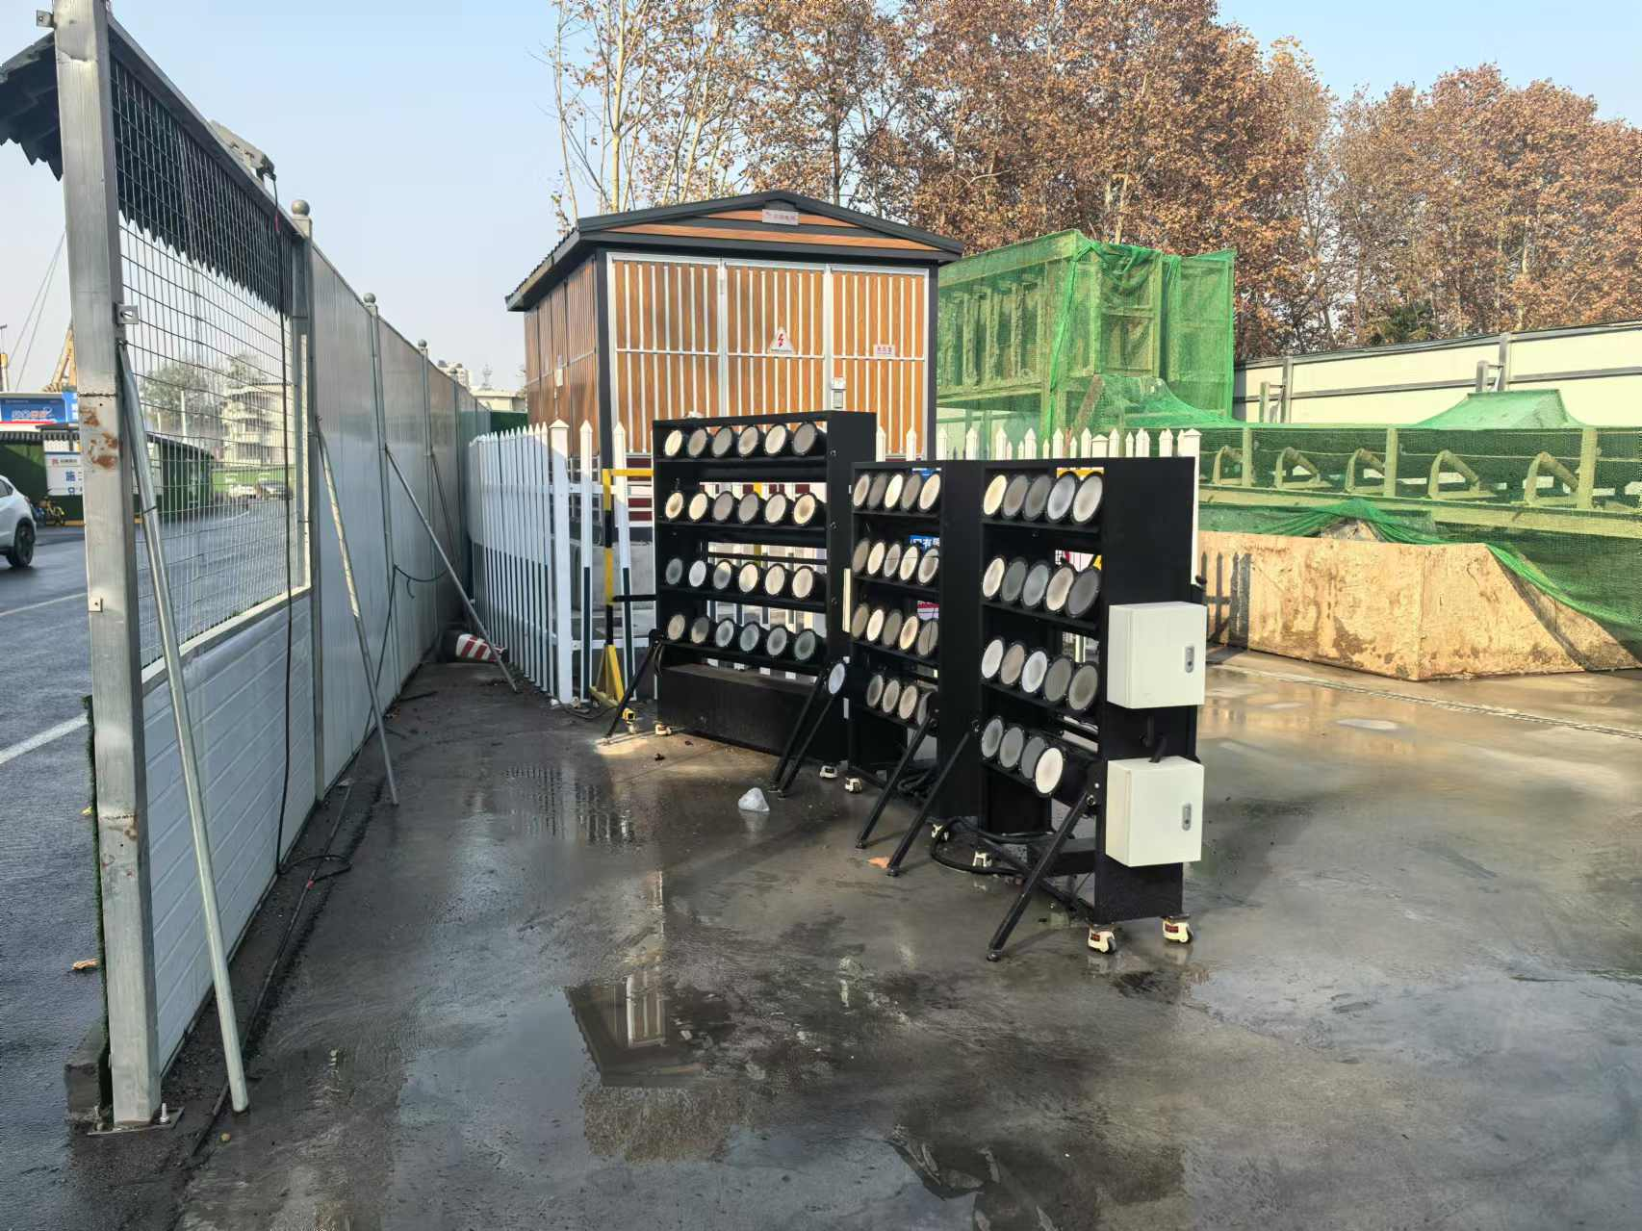
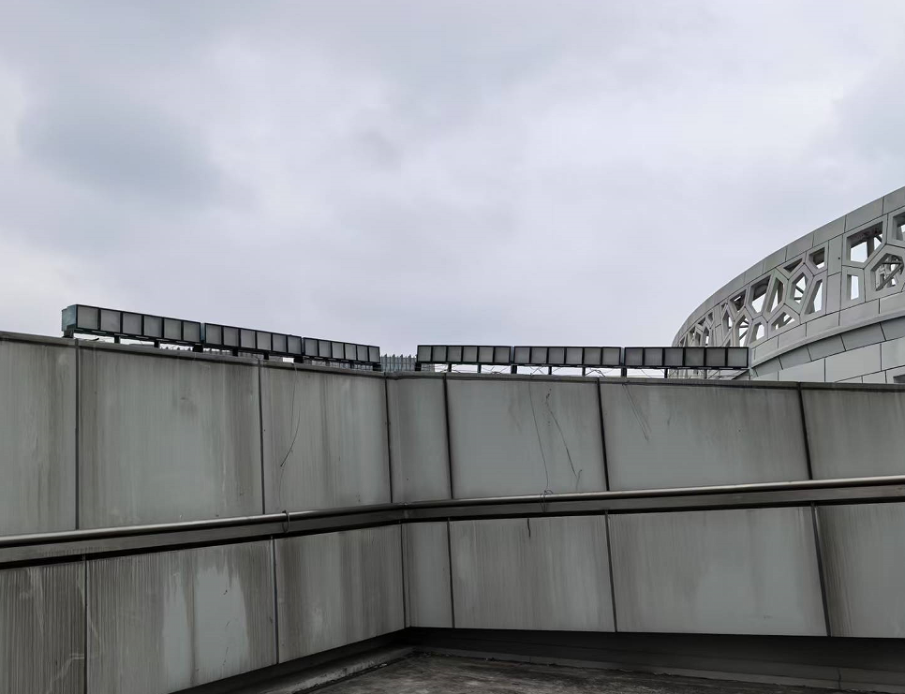
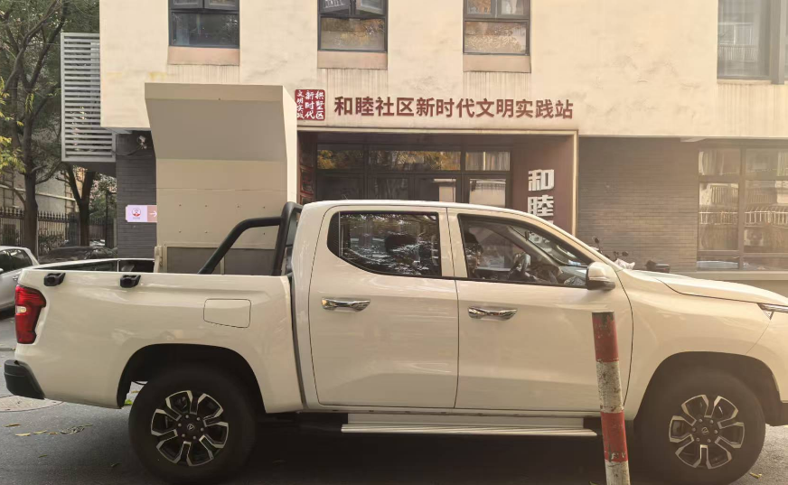
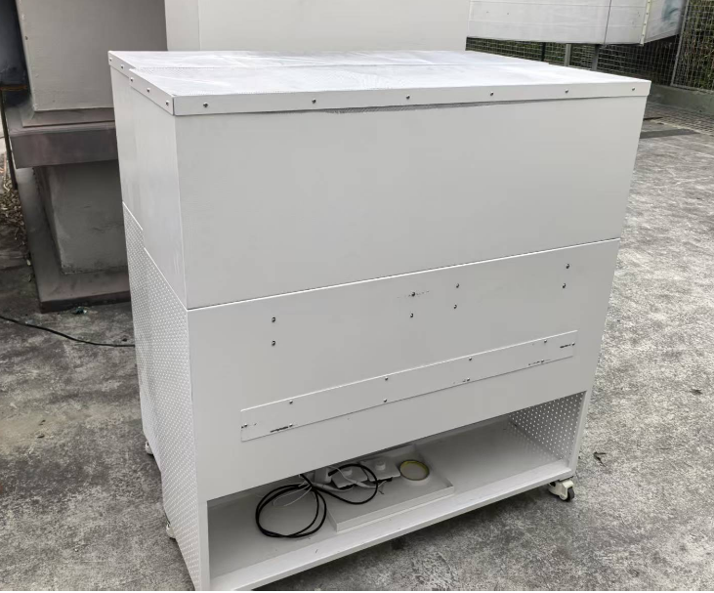
“滤森”设备应用场景
工地应用场景
屋顶应用场景
车载移动式场景
应急使用场景

Slide 3
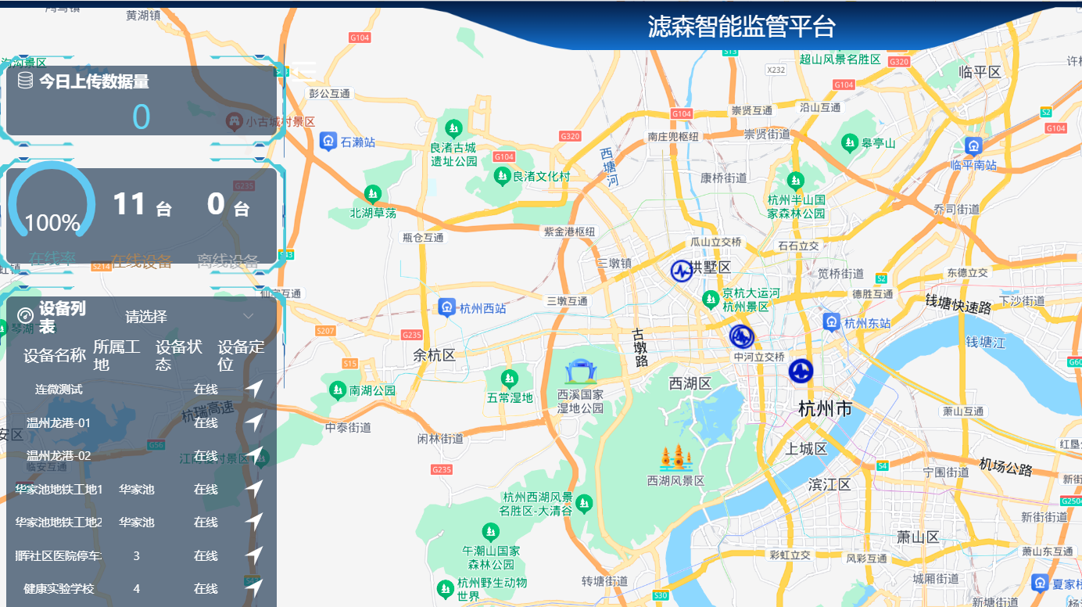
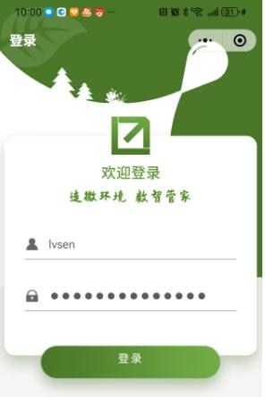
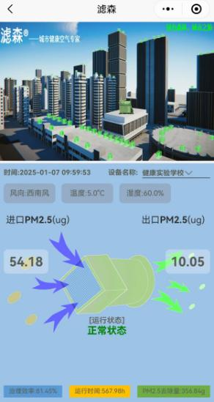
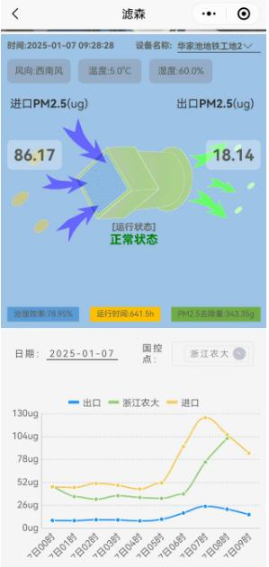
“滤森”平台应用展示
屋顶应用场景
“滤森”PC端平台展示
“滤森”手机端平台展示

Slide 4
“滤森”产品优势
（1）高效净化技术
采用超HEPA纳米过滤膜，除尘效率＞99%，无臭氧副作用；
单套设备风量达10000立方米/小时，支持快速空气循环。
（2）颗粒物精准治理
设备自带颗粒物进出口实时数据，可实时了解设备所在区域空气质量。
（3）智能联动调控
雨量感知模块自动切换运行模式，适应复杂气象条件；
网页端、手机端平台实时监控设备状态，远程调整运行参数。

Slide 5
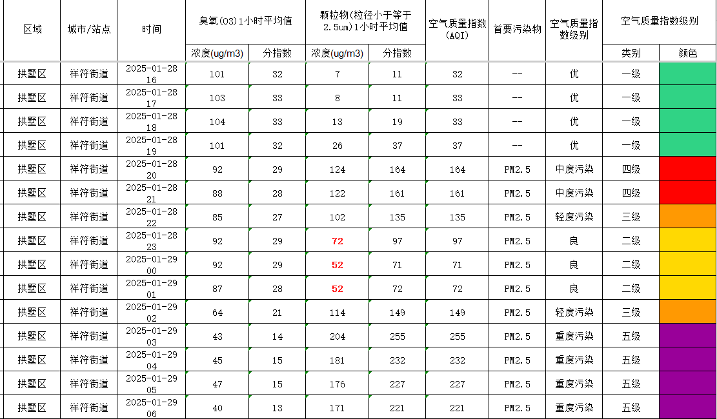
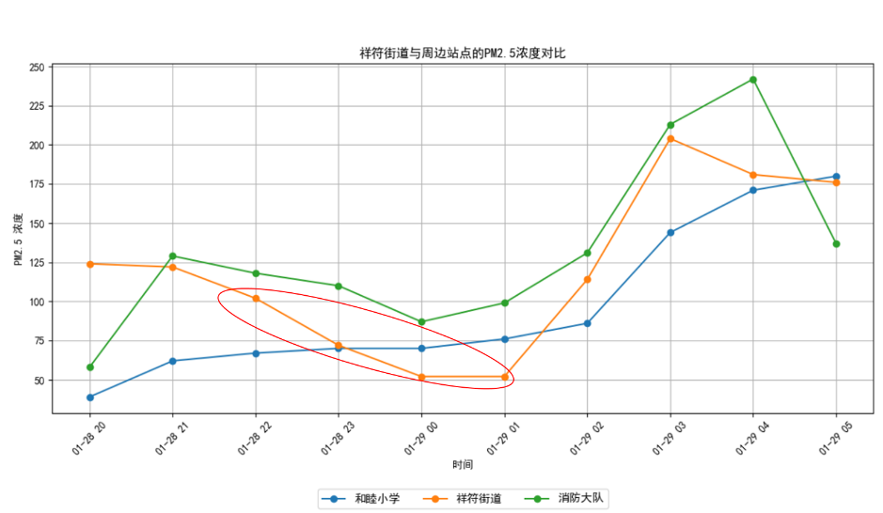
“滤森”应急产品效果
为应对除夕春节假期烟花爆竹燃放造成的局部重污染天气，受某街道委托，我司“滤森”产品作为街道除夕春节假期重污染天气的主要应对措施。根据除夕当天空气质量情况（1月28日除夕当天20点开始全市出现污染情况），我司“滤森”应急设备于除夕当天23点开始响应至第二天凌晨2点结束，响应的3个小时期间确保站点的PM2.5数据快速下降，空气质量指数级别确保在良好级别。

Slide 6
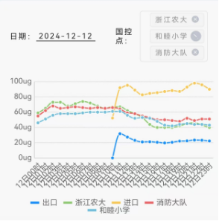
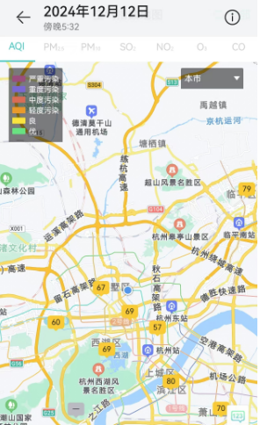
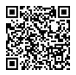
空气治理专家—“滤森”
“滤森”常规产品效果
针对某国控站周边地铁工地施工造成的颗粒物污染，采取直接高效的治理，彻底提升区域空气质量。12月12日11时设备启动后，PM2.5数值下降幅度明显比周边站点下降幅度大，同时由12日当天上午多时段排名城区倒数扭转至城区最佳。
浙江连微环境有限公司
地址：浙江省杭州市拱墅区鹏锦科创大厦17楼
总机：0571-87608587，0571-86793151
手机：131-1571-7009
微信扫一扫
关注公众号

